Slide 1
5.1 数据库管理概述

Slide 2
【本节学习目标】
理解数据库管理目标与任务
了解数据库管理内容
了解数据库DBMS功能结构
了解数据库DBMS系统结构
熟悉数据库管理工具

Slide 3
一、什么是数据库管理
数据库管理(Database Management)是指为保证数据库系统的正常运行和服务质量必须进行的系统管理工作。
二、为什么需要数据库管理
数据库系统随规模增大,系统会变得异常复杂
多用户数据库应用带来数据库访问复杂性
数据安全和数据隐私对机构和用户都非常重要
数据库系统随数据量增加和使用时间增长其性能会降低
系统遭遇意外事件，数据库损坏或数据丢失
Notes:
计算机又称电脑。任何计算机，不管它是什么类型，都是由程序指令控制机器操作，完成特定工作任务。

Slide 4
三、数据库管理目标
保障数据库系统正常稳定运行
充分发挥数据库系统的软硬件处理能力
确保数据库系统安全和用户数据隐私性
有效管理数据库用户及其角色权限
解决数据库系统性能优化、系统故障与数据损坏等问题
最大程度地发挥数据库对其所属机构的作用
Notes:
计算机又称电脑。任何计算机，不管它是什么类型，都是由程序指令控制机器操作，完成特定工作任务。

Slide 5
四、数据库管理内容
DBMS系统运行管理
数据库性能监控
数据库索引管理
数据库查询优化
数据库事务并发控制
数据库角色管理
数据库用户管理
数据库对象权限管理
数据安全管理
数据库备份
数据库恢复
。。。
Notes:
计算机又称电脑。任何计算机，不管它是什么类型，都是由程序指令控制机器操作，完成特定工作任务。

Slide 6
五、数据库管理员（DBA）职责
负责数据库系统开发与运维
负责数据库用户与权限管理
负责数据库备份与数据库恢复管理
负责数据库性能调优管理
。。。
Notes:
计算机又称电脑。任何计算机，不管它是什么类型，都是由程序指令控制机器操作，完成特定工作任务。

Slide 7
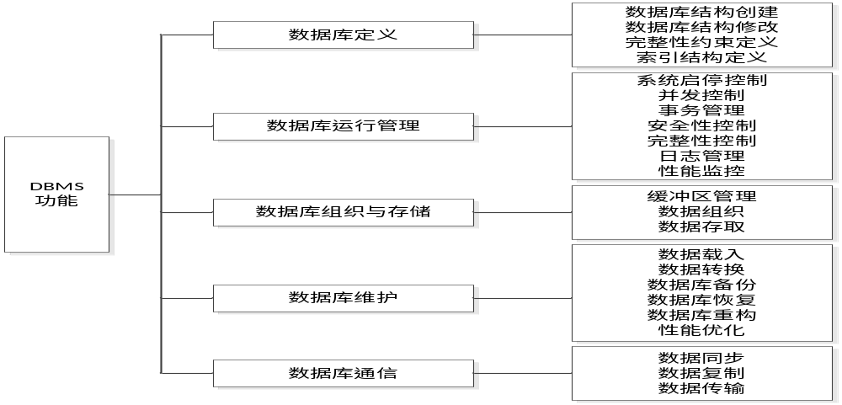
六、DBMS管理功能结构
Notes:
计算机又称电脑。任何计算机，不管它是什么类型，都是由程序指令控制机器操作，完成特定工作任务。

Slide 8
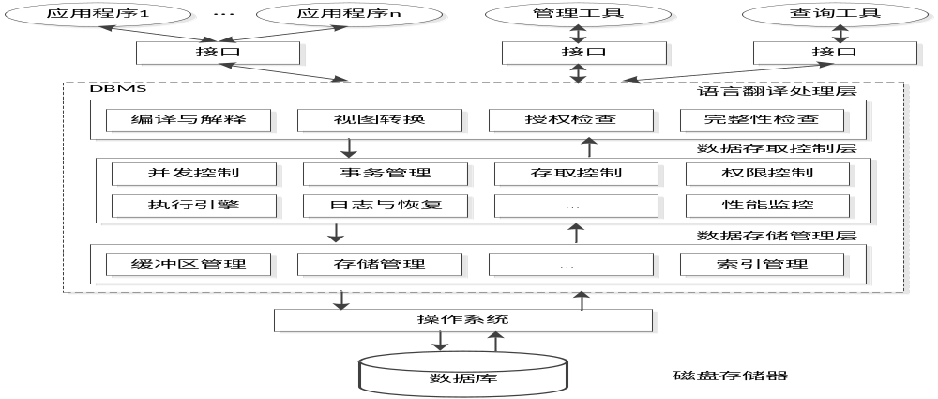
七、DBMS系统层次结构
Notes:
计算机又称电脑。任何计算机，不管它是什么类型，都是由程序指令控制机器操作，完成特定工作任务。

Slide 9
八、数据库管理工具
任何数据库DBMS服务器系统，都必须有相应的数据库管理工具，以便用户使用它们对数据库服务器及其数据库进行管理控制。
Oracle SQL Developer——管理Oracle数据库
SQL Server Management Studio——管理SQL Server数据库
pgAdmin4——管理PostgreSQL数据库
MySQL Workbench——管理MySQL数据库
。。。
Notes:
计算机又称电脑。任何计算机，不管它是什么类型，都是由程序指令控制机器操作，完成特定工作任务。

Slide 10
本节学习结束！

